Slide 2
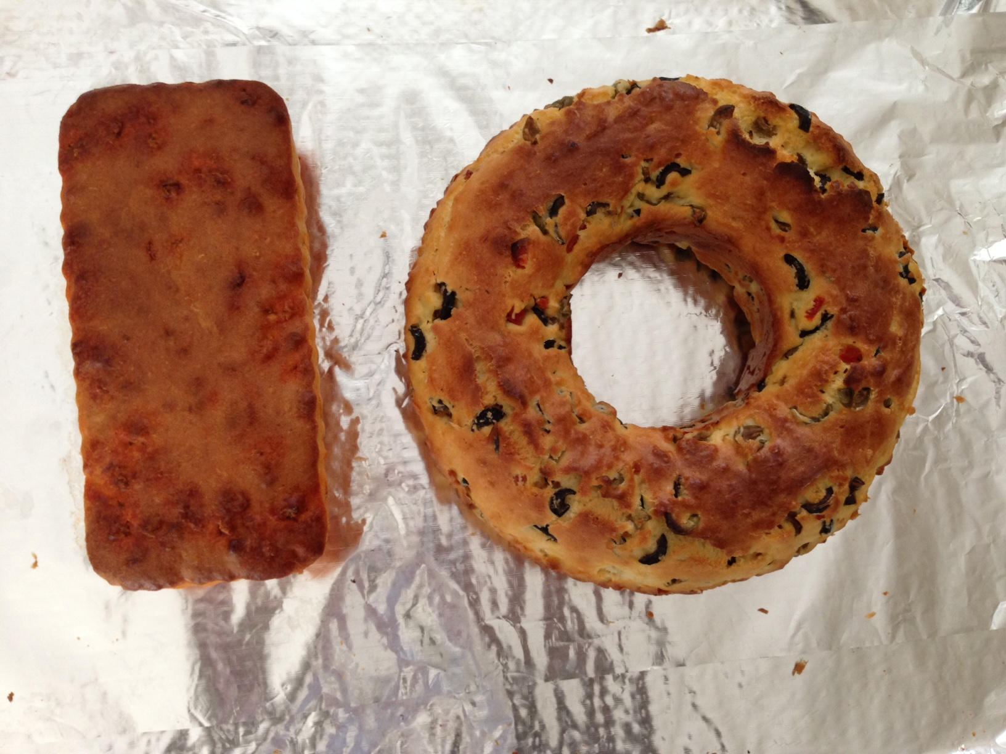

Slide 3
Lundi 16 avril 2018, 20h, à Epalinges
Une huitième «merveille» …
1-La Chauffageologie: quelques notions
2-L’idée de Pierre et celle d’Antoine
3-L’avenir immédiat: par Guy-Philippe BOLAY, député au Grand Conseil Vaudois.
4-Vos questions ….et des réponses
5-Verres de contact

Slide 4
« ….Ma fonction de directeur de l’Energie m’impose une responsabilité vis-à-vis du changement climatique…Il faut éradiquer les chauffages électriques, ce mode de chauffage peu efficace… ».
L.B , séance de la CCIP le 7 février 2018
Notes:
CCIP: Commission Consultative sur l’Initiative Pidoux

Slide 5
La Chauffageologie:
-36.9 ou 37.2:il faut se chauffer!
-En hiver, combien de temps passons-nous à l’intérieur d’un bâtiment?
-en 2015, 66.7% de la conso.Energie des Ménages est absorbée par le chauffage (+13.5% pour ECS)
Notes:
Relevé personnel de JP Merot : du 1.10.2013 au 30.4.2014: 84% du temps total est passé à l’intérieur d’un bâtiment

Slide 6
Le constat de base:
Les villas avec chauffage électrique direct (90% du total pour Vaud) consomment 31% de moins que les villas avec circulation d’eau chauffée électriquement.
Source: statistique Choc Electrique sur 1107 adhérents (soit 20% de toutes les villas VD chauffées à l’électricité et occupées par leur propriétaire).
Notes:
Statistique disponible sur simple demande

Slide 7
La CHAUFFAGEOLOGIE:
0. Les flux thermiques d’une villa
Facteurs extérieurs au logement
L’enveloppe d’une villa et son amélioration
Pouvoir calorifique des agents énergétiques
Rendement des chaudières
Réseaux de distribution
Comparatif des chauffages à circulation d’eau
Le facteur le plus important: ???
Emissions de CO2

Slide 8
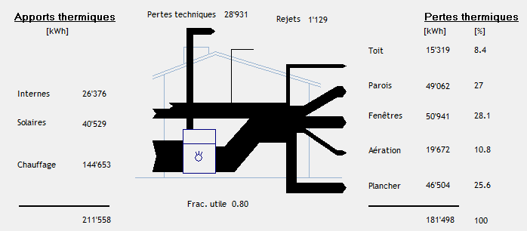
Le bilan thermique
Notes:
Extrait de la présentation de Patrick Weinmann, ingénieur thermicien , à Epalinges le 27 janvier 2015
Il s’agit d’un petit immeuble et non d’une villa. Le chauffage n’est pas électrique.

Slide 9
Les Flux Thermiques d'un immeuble
Sources de chaleur |  |  |  | Emplois de la chaleur
 | kWh | % du chauffage |  |  | kWh | % du chauffage
Interne | 26'376 | 18.2% |  | Pertes techniques | 28'931 | 20.0%
Soleil | 40'529 | 28.0% |  | Rejets | 1'129 | 0.8%
Chauffage | 144'653 | 100.0% |  | Pertes par:
 |  |  |  | toit | 15'319 | 10.6%
 | - |  |  | parois | 49'062 | 33.9%
 |  |  |  | fenêtres | 50'941 | 35.2%
 |  |  |  | aération | 19'672 | 13.6%
 |  |  |  | planchers | 46'504 | 32.1%
Total | 211'558 | 146.3% |  | ctrl | 211'558 | 146.3%
Notes:
Pertes techniques: liées à la production de chaleur, 1 – le «facteur utile)
Basé sur la diapo précédente. Dans l’ordre la chaleur fuit par les fenêtres, les parois et les planchers
Ceci est un exemple, les chiffres présentés ne concernent pas un seul logement

Slide 10
Petit concours: à gagner un WATTMETRE
Je consomme 10000 kWh/an, avec 100 m2 SRE, soit 100 kWh/m2
Après rénovation de l’enveloppe, je descends à 80 kWh/m2 SRE
Combien de kWh en moins sur ma facture?

Slide 11
Petit concours: la réponse.
Ma maison mesurait 12.5*8 m (murs compris)
Après pose d’une isolation extérieure de 30 cm la surface SRE passe à : 13.1*8.6=112.66 m2
Et la consommation à: 112.66*80= 9012 kWh
La baisse de conso.est de 9.9% et non 20%!
Notes:
Facteur Efficacité: .8* facteur surface 1.1266 =90.1 efficacité consommation

Slide 12
1
1-Facteurs extérieurs=la température extérieure
Les degrés jours:
20 degrés – température moyenne de la journée: soit entre le minimal (la nuit) et la maximal (le jour) enregistrés.
mais seulement si la température moyenne du jour est inférieure à 12 degrés
Notes:
Notion de température ressentie…
A Genève-Cointrin, 2902 DJ pour 2017 calendaire, 2996 pour l’hiver Sept-2016- mai 2017: 18 DJ pour Janvier (moyenne 2001-2017),14.4 Décembre, 17.2 pour Février, 13.9 pour Mars , 13 pour Novembre, 7.3 pour avril …

Slide 13
Notes:
50 stations de mesure , pondération selon la population résidente autour de chaque station-
Jungfraujoch: altitude 3580m . Lugano: 273m , Scuol:1303m

Slide 14
Notes:
Payerne:490 m –Terre Sainte /GE Cointrin: 412m Aigle 381 m

Slide 15
Facteurs Extérieurs (suite et fin):
Depuis l’hiver 2016-2017, il n’existe plus que 4 stations de mesures pour Vaud: Pully, Payerne, Château-d’Oex et les Charbonnières.
Les degrés-heures ne sont plus calculés, seuls les degrés-jours le sont..
N’oubliez pas le vent: pignon à la bise…
Notes:
Qui serait intéressé à renforcer l’isolation du pignon à la bise? Ou qui l’a fait? Contacter JP Merot

Slide 16
Evolution de sa propre consommation
Date relevés | 29.04.2015 | 20.04.2016 | 30.04.2017 | Var.
Conso. totale/année | selon facture RE | 15'854 | 16'677 | 5.2%
Mais est-ce bien la réalité ?

Slide 17
Evolution de sa propre consommation
Date relevés | 29.04.2015 | 20.04.2016 | 30.04.2017 | Var.
Conso. totale/année | selon facture RE | 15'854 | 16'677 | 5.2%
Conso/an , normalisée | Ramenée à 365.25 jours | 16'220 | 16'243 | 0.1%
Conso.chauffage | Déduire 5000 kWh | 11'220 | 11'243 | 0.2%
Degrés-jours Pully | même période | 2'608 | 2'827 | 8.4%
Degrés-jours Cointrin | même période | 2'822 | 3'008 | 6.6%
Degrés-jours Aigle | même période | 2'889 | 3'130 | 8.3%
Degrés-jours Payerne | même période | 3'090 | 3'380 | 9.4%
Notes:
Estimation de la consommation ECS: 2000 kWh avec chauffe-eau ohmique, conso. domestique ordinaire: 3000 kWh

Slide 18
2-Combien coûte un «assainissement» de l’enveloppe? Informations livrées par le rapport de la Cour des Comptes VD du 17 mai 2017
1170 dossiers ont été acceptés entre 2012-2015
30 cas analysés en détail
Dont 11 cas d’amélioration de l’enveloppe de villa
Coût brut du NWh (Négawattheure): 27.6 ct,
net (subv.et impact fiscal déduits):20.9 ct
Mais grosses disparités…brut entre 10.9 et 55.9 ct
Notes:
Le Négawattheure économisé sur 40 ans revient à 27.6 ct, mais à déduire 3ct de subventions et 3.7 ct d’économie d’impôts (à 15%)
Mais il s’agit de 11 cas seulement!

Slide 19
3-Pouvoir calorifique PC des agents énergétiques pour chauffer de l’eau:
PC= chaleur que peut dégager la combustion complète d’une unité de combustible
Nous connaissons la hiérarchie, pas les chiffres exacts
Electricité : Base 1 (1 kWh de chaleur produit par kWh fourni)
Gaz naturel: .90 (valeur à confirmer)
Mazout : .80 (valeur à confirmer)
Notes:
Qui connaît des sources fiables (plutôt scientifiques ou techniques que politiques)!

Slide 20
4-Rendement des chaudières:
Une chaudière à condensation récupère l’énergie lors de la condensation de la vapeur d’eau des fumées.
Une chaudière à condensation permet d’augmenter le «fraction utile», la part d’énergie qui n’est pas renvoyée dans l’atmosphère avec les fumées.
Qui a des sources fiables sur ce sujet?
Notes:
Malgré les systèmes à condensation, une partie de la chaleur part dans l’atmosphère. Preuve: sur les toits la neige fond autour de la cheminée du chauffage

Slide 21
5-Rendement du réseau de distribution (chauffages à eau chaude)
Facteurs de rendement de la distribution de chaleur (calcul par m2 de SRE: surface de référence énergétique)
-la température de départ (basse ou haute température)
-la nature des échangeurs : radiateurs ou planchers
-l’isolation des conduites et leur longueur
-la pompe de circulation (classique ou thermodynamique)
-les systèmes de réglage (thermostats, vannes etc...)
Même question : qui a des sources académiques à de sujet?
Notes:
SRE: Surface de Référence Energétique: ensemble de la surface des locaux chauffés, murs compris.

Slide 22
6 a - Comparons 3 types de chauffages à circulation d'eau
 | Mazout | Gaz | CE à eau
a-Fact.exterieurs : altitude, orientation | 1.00 | 1.00 | 1.00
b-Qualité de l'enveloppe (kWh/m2) | 1.00 | 1.00 | 1.00
c-Surface à chauffer (SRE) | 1.00 | 1.00 | 1.00
d-Rendement agent énergétique | 0.80 | 0.90 | 1.00
e-Efficacité du circuit distribution | 0.70 | 0.70 | 0.70
f-Rendement global:a*b*c*d*e | 0.56 | 0.63 | 0.70
Notes:
Les rendements de 0.8 et 0.9 pour respectivement le mazout et le gaz sont des hypothèses vraisemblables , à confirmer par des spécialistes en génie thermique

Slide 23
6 b-Comparons CE directs et les chauffages classiques
Il est établi (dia.#6) que les CE Directs sont sensiblement plus économes en énergie: 31% par rapport aux CE avec chaudières à eau.
Pour l’instant, nous pensons que le CE Direct chauffe d’abord l’atmosphère alors que les CE à eau chaude perdent beaucoup de chaleur dans les murs! Exemple voisin: le chauffe-eau qui, en période d’absence, consomme 65% de l’énergie lorsque les résidents sont présents et utilisent l’eau chaude.
Notes:
Source: mesures précises grâce à un compteur spécifique par JP Merot

Slide 24
6 c-Comparons CE directs et les chauffages classiques
Avec le même système de distribution, les chaudières à eau sont plus efficaces que les systèmes à gaz et à mazout.
Seule une enquête statistique de grande ampleur permettrait de quantifier les écarts d’efficacité: c’est l’un des objectifs de l’Observatoire de la Consommation Energétique des Ménages Vaudois que nous appelons de nos vœux.

Slide 25
7- Le facteur le plus important: il est prouvé par les chiffres fournis par nos adhérents que le plus important, et de loin, reste le comportement individuel.
Nous connaissons quelques cas de lotissements: même endroit, mêmes constructions, à la même époque, même type de chauffage électrique, qui montrent de grandes amplitudes pour la consommation totale de la même période annuelle.
Un exemple sur la diapo suivante:

Slide 26
ref | Conso Tot. | ref | Conso Tot.
4 | 4'014 | 19 | 10'583
15 | 6'032 | 20 | 10'604
5 | 6'606 | 12 | 10'938
9 | 7'510 | 14 | 10'945
7 | 8'109 | 1 | 11'625
13 | 8'186 | 17 | 14'016
3 | 8'200 | 16 | 14'043
6 | 8'699 | 18 | 15'561
10 | 9'063 | 8 | 28'071
Moyenne hors #8 |  | 9’690
Notes:
18 logements semblables en un seul bloc , même constructeur, même période, même chauffage et pourtant les consommation varient de 1 à 7
La meilleure preuve: le couple # 8 a vendu son logement à une famille avec 2 ados: sa consommation est de 12122 kWh/an

Slide 27
9- Comparons les émissions de CO2
Type de chauffage | Mazout | Gaz | CE à eau | CE Direct
Energie nécessaire pour satisfaire un besoin-type d’une villa | 17'857 | 15'873 | 14'286 | 10'000
Emissions de CO2éq:
-en g. par kWh d'énergie consommée | 298.8 | 237.6 | 50.0 | 50.0
-en kg. par année | 5'336 | 3'771 | 714 | 500
-en tonnes sur 40 ans | 213 | 151 | 29 | 20
-en % des émissions du chauff.mazout | 100.0% | 70.7% | 13.4% | 9.4%
Notes:
La quantité d’agent énergétique sera mise à jour lorsque nous aurons des infos. fiables sur les rendements des chaudières et réseaux de distribution. Cf dia #22 pour avoir l’explication des différences
Les émissions de CO2éq/kWh sont celles de la norme ESU 2012 pour le mazout et le gaz.
Pour l’électricité, il s’agit de notre hypothèse pour de l’électricité verte fournie par les distributeurs dans leur offre par défaut: Nativa, Terre Suisse ou équivalent.

Slide 28
En conclusion, M. le directeur de l’Energie, votre objectif (diapo #3) est doublement faux:
-le chauffage électrique, en particulier le CE direct (90% des villas vaudoises) est plus efficace que ses concurrents Mazout et Gaz: diapo # 20. Etant admis que les PAC boxent dans une autre catégorie.
-il émet beaucoup moins de gaz à effet de serre (dia #27)
Rien ne justifie cette obsession mal fondée de vouloir les éradiquer.
PS: et la balance des paiements extérieurs: qui en parle?

Slide 29
Conclusion
Conclusion plus générale:
Le passage à l’électricité a considérablement amélioré les processus: éclairage, moteurs, cuisine, trains… et chauffage, même avant la PAC. Il en sera de même pour la voiture, le vélo et même l’avion électriques.
La seule exception connue reste …la chaise électrique!

Slide 32
Notes:
Terre Sainte: 412m altitude (Cointrin); Aigle : 381, Payerne:490 m : pratiquement la moyenne suisse

